Slide 1
Terminal Server
Network ve bilgisayarların iş dünyasında yaygınlaşması , teknolojinin, yeni yazılım versiyonlarının hızlı bir şekilde gelişmesi neticesinde, şirketler bir takım problemlerle karşı karşıya kalmışlardır ;
Çok sayıda bilgisayara iş uygulamalarının çalıştırılıp, işlerliğinin sağlanması,
Versiyon güncelleştirmeleri,
Donanım masrafları, bakım, onarım, servis maliyetlerinin yüksek olması,
Bilgisayarlarda yer alan dataların dağıtık olması nedeniyle, verilerin toplanıp yedeklenmesi ve virüs taraması gibi işlemleri çok zor olması
gibi problemler artmıştır. Bu nedenle Microsoft Firması tarafından ilk defa Windows NT işletim sistemiyle birlikte gelen ve bugün Windows 2012 R2 ile adı Remote Desktop Services adlı bir mimari kullanılmaktadır. Bu teknolojik yapının esası, kullanıcının çalışmasını kendi bilgisayarında değil, başka ağ üzerindeki bir bilgisayarda yani bir serverda yapmasına dayanır.

Slide 2
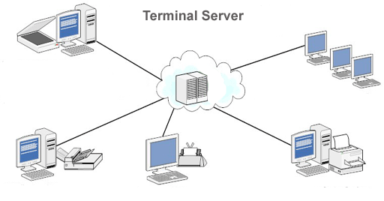
Remote Desktop Protocol( RDP ) adlı bir protokol kullanılarak, bir istemci yazılım vasıtasıyla, kullanıcı kendi bilgisayarından Remote Desktop Server’a ( Eski adıyla Terminal server ) bağlantı kurar ve kendi bilgisayarında oturum açar gibi bu Remote Desktop Server’da ( RDS ) windows oturumunu açar.
Elbette RDS serverlar, aynı anda çok sayıda bilgisayara hizmet vereceği için, kullanıcıların ihtiyaç duyduğu tüm yazılım, printer gibi kaynakları üzerinde bulundurmalı, donanım ve network açısından hızlı olmalıdır.

Slide 3
Terminal Server Avantajları
Uzak uygulamalara erişim yapılarında bant genişliği kullanımını önemli ölçüde azaltır.
Hem donanımsal hem yazılımsal olarak maliyeti düşürür.
Evde çalışan düşük donanıma sahip bilgisayarlar ve eski işletim sistemi kullanan kullanıcılarımızın güncel programlara erişebilmesi için platform oluşturur.
İnternet veya İntranet ortamlarından rahatlıkla erişilebilir ve oldukça kolay kullanılabilir bir yapıya sahiptir.
Toplu kurulumlarda kolaylık ve birden fazla client la hızlı ve verimli çalışmayı sağlar.
Network’de çıkabilecek sorunlara hızlı bir şekilde çözüm bulmamızı sağlar.

Slide 4
Domain Controller
Domain Controller (DC), domain veritabanının depolandığı ve domain yapısını kuran bilgisayarlara verilen isimdir. Bir domain içerisinde kurulan bütün Domain Controller’lar üzerinde domain veritabanı bilgileri bulunur. Active Directory veritabanını bünyesinde bulunduran DC (Domain Controller) yetkilendirmeyi, yönetimi ve kimlik doğrulamalarını sağlar.
Forest (Orman): Bir veya daha fazla Domain (Etki alanı) in oluşturduğu yapıya Forest (Orman) denir. Forest içerisinde farklı etki alanları Güven İlişkisi sayesinde iletişim kurabilirler.

Slide 5
DMZ(Demilitatized Zone,Sivil Bölge)
Hemen hemen her orta ve büyük çaplı ağda bulunan, sistem yöneticilerinin olmazsa olmaz güvenlik katmanı olarak bildiği bir kavramdır.
Bilgisayar güvenliginde , bir DMZ veya sivil bölge bir kuruluşun dış servislerini içeren ve bu servisleri daha büyük güvensiz bir ağa (genellikle internet) maruz bırakan fiziksel veya mantıksal bir alt ağdır. Bazen de Çevre Ağı olarak adlandırılır. DMZ hakkında söylenmesi ve bilinmesi gereken en önemli nokta DMZ ‘lerin aslında güvenli değil, güvensiz alanlar olduğudur.
DMZ ağları için en temel ve neredeyse tek prensip DMZ ‘de bulunan sunucuların asla hiç bir ağ ile mantıksal iletişiminin olmamasıdır.

Slide 6
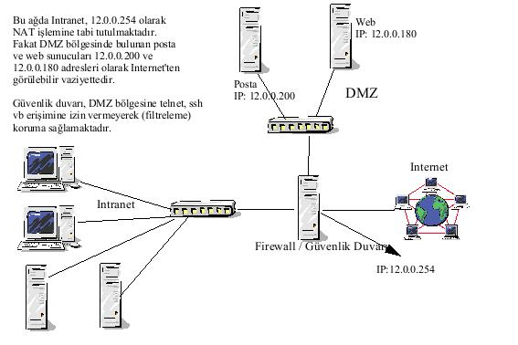

Slide 7
DMZ ağlarında amaç nedir?
DMZ ağlarında konumlandırılan ve sadece dış dünya ile iletişimi olan temelde web, mail ve DNS sunucuların dış ağ kaynaklı saldırganlar tarafından ele geçirilmesi durumunda kritik verilerin olduğu ağ segmentlerine geçmesini engellemektir.
Hangi Sunucular DMZ ‘de konumlandırılmalıdır?
Web Sunucular DMZ ağlarında olması neredeyse şart olan sistemlerdir. Özellikle statik HTML sayfalar hiç düşünmeden DMZ ‘de konumlandırılmalı, veritabanı bağlantısı olan web sunucular da veritabanı sunucuları ile birlikte DMZ ‘de konumlandırılmalıdır.
Mail sunucular ‘ın DMZ ağında bulunması ya da bulunmaması konusunda net bir kural koymak yanlıştır. Yapı ve mail sunucunun kullanım şekli (POP, IMAP) DMZ ağında olup olmayacağını etkileyen değişkenlerdendir.

Slide 8
Serdar AKGÜN
Ebubekir S. BİNGÖLOĞLU

